Slide 1
UNIVERSIDAD AUTÓNOMA DEL ESTADO DE HIDALGO
Instituto de Ciencias Económico Administrativas

Slide 2
Área Académica: Economía
Tema: Google Drive
Profesores: Zeus Salvador Hernández Veleros, Mayra Concepción Herrera Hernández, Estrella Pérez Hernández, Jorge Hurtado Piña
Periodo: enero-junio 2016

Slide 3
Tema:
Abstract: We show you some of the characteristics of Google Drive: a free service of Google to create, share and manage documents with many apps but using the cloud.
Keywords: store file online, free web-based applications.

Slide 4
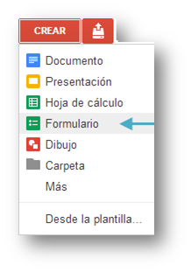
¿Qué nos permite hacer Google Drive?
Crear, abrir documentos, videos, fotos, compartirlos editarlos, almacenarlos, mensajería instantánea, etc., en diferentes dispositivos y programas sin tenerlos instalados en tu equipo.

Slide 5
Palabras clave
Google Drive.- Espacio de almacenamiento online, donde puedes acceder a tus archivos, PDF, de Microsoft Office, videos, de imagen, etc., aunque no se tenga instalado el programa.
Nube.- Conocido también como servicios en la nube, es un paradigma que permite ofrecer servicios de computación a través de internet.

Slide 6
Palabras clave
Dropbox.- Es un servicio de alojamiento multiplataforma en la nube, que permite a los usuarios almacenar y sincronizar archivos en línea y entre los ordenadores y compartir archivos y carpetas con otros usuarios y con tabletas móviles.
Web 2.0.- Comprende aquellos sitios web que facilitan el compartir información, la interoperabilidad, el diseño centrado en el usuario y la colaboración en la web.

Slide 7
Palabras clave
Multiplataforma.- Es un atributo conferido a programas informáticos o conceptos de cómputo que son implementados e interoperan en múltiples plataformas informáticas.

Slide 8
Google Drive
¿Qué es Google Drive? Servicio de almacenamiento.
¿Cuándo surgió? 24 de abril de 2012.
¿Cuáles es su capacidad de almacenamiento? En almacenamiento permite 15 GB, pero si uno emplea el correo institucional de la UAEH permite 30 GB.

Slide 9
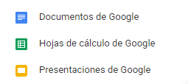
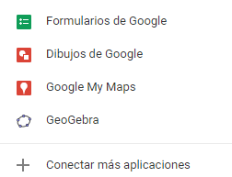
Google Drive
¿Cuáles son algunas de sus aplicaciones? Podemos listar las siguientes

Slide 10
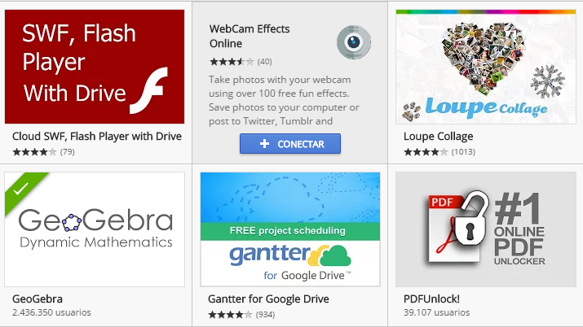
Google Drive
¿Cuál es su capacidad por tipo de documento?
¿Qué otras aplicaciones podemos incorporar a Google Drive?
Procesador textos | 500 KB más 2 MB para imágenes incrustadas
Hoja cálculo | Hasta 10000 filas, 256 columnas, 100000 celdas, 40 hojas
Presentación | 10 MB

Slide 11
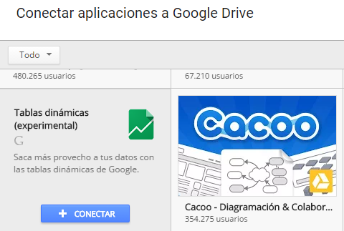
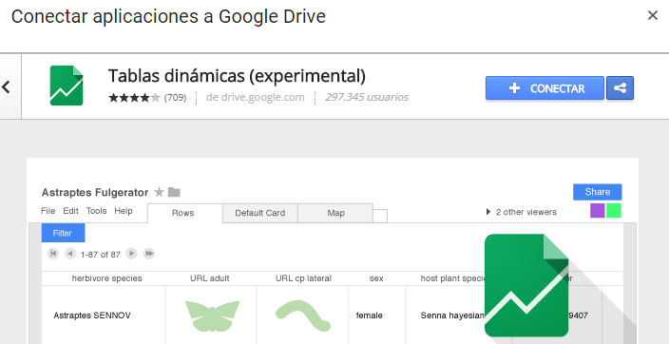
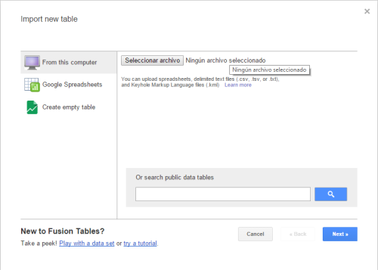
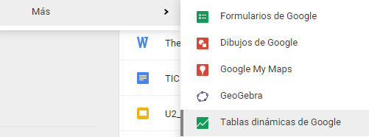
Google Drive
¿Cómo agrego estas aplicaciones? En la opción Nuevo/Más/+ Conectar, busque la aplicación, seleccione, conecte, regrese a la opción Nuevo y busque su aplicación, ingrese a la misma.

Slide 12
Google Drive
¿Qué otros servicios de almacenamiento existen?
Análisis de Dropbox vs Google Drive Vs SkyDrive Vs Icloud

Slide 13
Google Drive
¿Cómo se permite el trabajo colaborativo en Google Drive? Primero debe crearse el documento y luego compartirse al incorporar los correos electrónicos de las personas quienes aportarán en tal actividad.

Slide 14
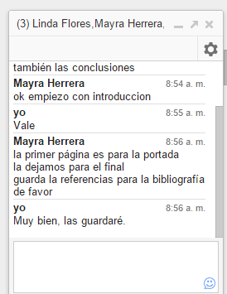
Google Drive
¿Chat en Google Drive?
Incorpora una herramienta de comunicación, un chat, con el cual puedo acordar con mis compañeros qué hacer, resolver dudas; simplemente me olvido del celular o del Whatsapp. La ubicación de esto es en la parte superior derecha, y de una conversación en la parte inferior derecha de la pantalla.

Slide 15
Conclusiones
En Google Drive podemos no sólo almacenar, también elaborar documentos y chatear; simplemente es una muestra más de que la autopista de la información nos invita a fluir con ella: la WEB 2.0 es más sociable, colaborativa, no le importa el espacio ni el tiempo.

Slide 16
Conclusiones
La desventaja principal es el límite de capacidad de Google Drive, así que una sugerencia es hacer uso de Dropbox para almacenar y simplemente compartir información. Si utilizamos el correo institucional de la UAEH tenemos 30 GB de capacidad. Pero para colaborar te recomendamos usar Google Drive.

Slide 17
Referencias Bibliográficas
Google Drive. Recuperado de http://es.wikipedia.org/wiki/Google_Drive
Girón, A., Rodríguez, D., & López Y.. (2013). MANUAL DE ALMACENAMIENTO EN LA NUBE. 2015, de Grupo de Apropiación Tecnológica PROTEO Sitio web: http://artemisa.unicauca.edu.co/~proteo/index_htm_files/Manual%20almacenamiento%20en%20la%20nube.pdf

